Slide 1
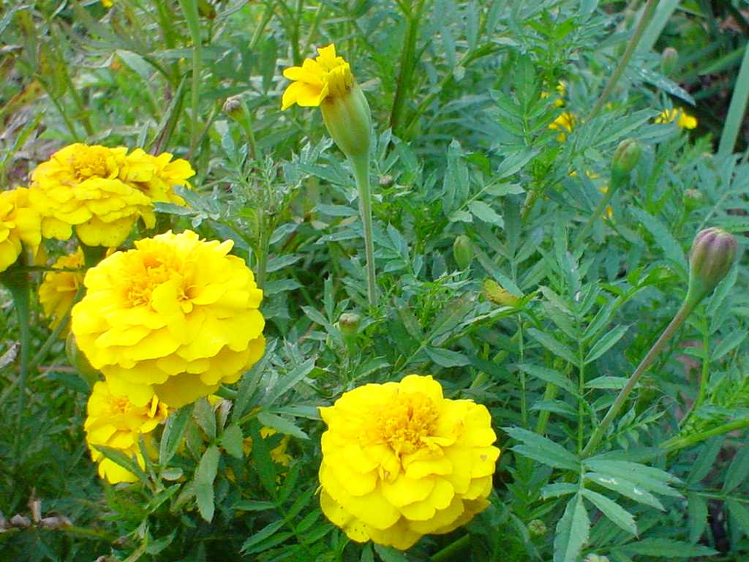
সবাইকে ফুলের শুভেচ্ছা

Slide 2

উপস্থাপনায়ঃ
মোঃ আবুনাসের খান
সহকারি শিক্ষক
দশমিনা মডেল সঃ প্রাঃ বিঃ
দশমিনা, পটুয়াখালী।

Slide 3
শ্রেণিঃ দ্বিতীয়
বিষয়ঃ বাংলা।
পাঠের শিরোণামঃ নানা রঙের ফুলফল।
পাঠ্যাংশঃ শত ফুলের-------অন্য রঙের।

Slide 4
শিখনফল
১। বিভিন্ন রঙের ফুল সম্পর্কে জেনে ধারণা লাভ করবে ।
২। সুগন্ধিযুক্ত এবং গন্ধছাড়া ফুল আলাদা করে লিখতে পারবে।
৩। যুক্তবর্ণ ভেঙ্গে লিখতে পারবে।

Slide 5
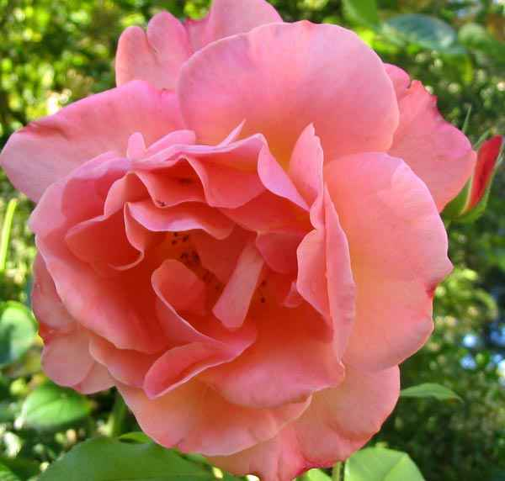
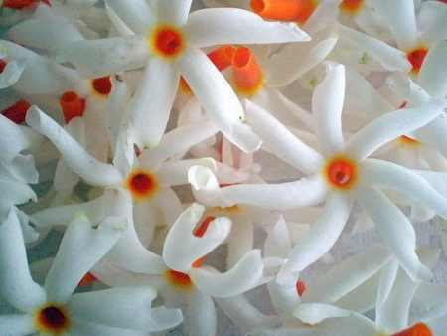
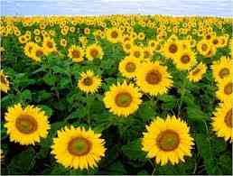
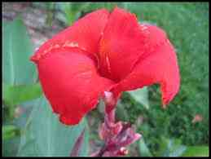
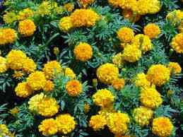
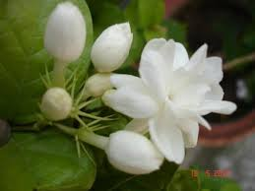
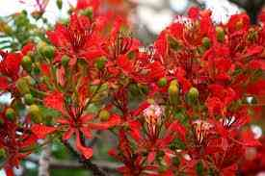
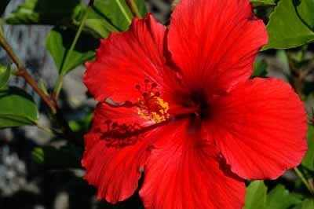
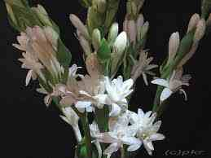

Slide 6
নানা রঙের ফুলফল

Slide 7
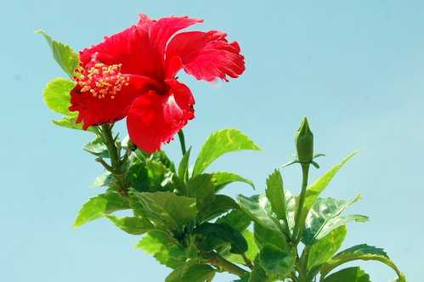
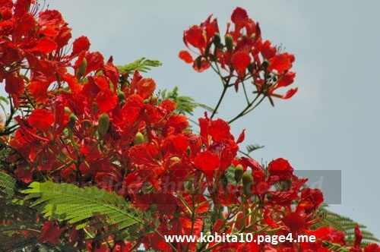
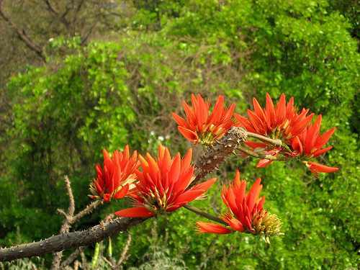
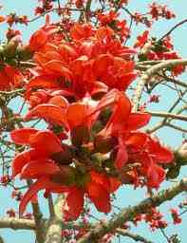
জবা
কৃষ্ণচূড়া
লাল রং নিয়ে ফোটে। কোনো সুবাস নেই।
শিমুল
পলাশ

Slide 8
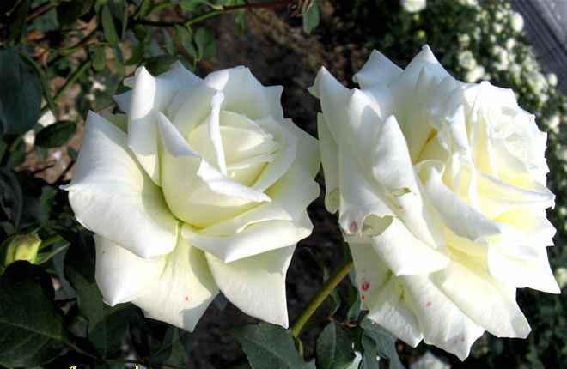

নানা রঙের গোলাপ। সুগন্ধ চমৎকার।

Slide 9
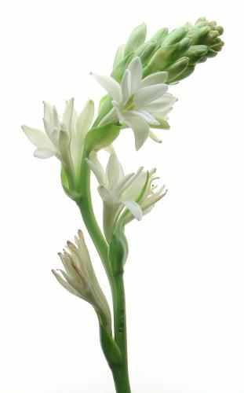
বেলী
রজনীগন্ধা

Slide 10
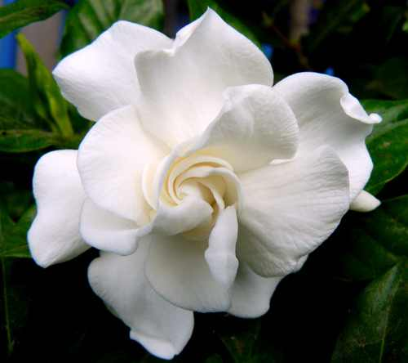
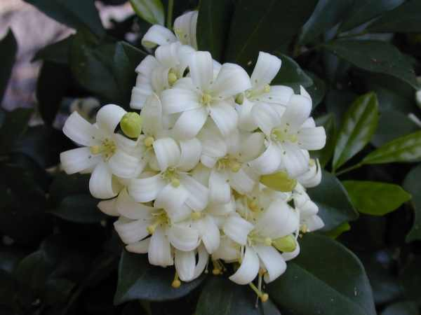
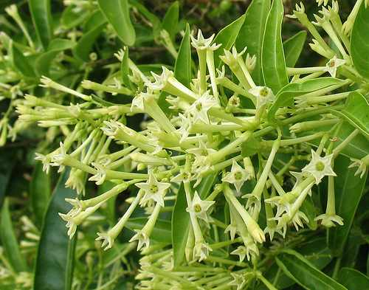
গন্ধরাজ
কামিনী
এগুলোর রং সাদা। গন্ধ খুব মিষ্টি।
হাসনাহেনা
শিউলী

Slide 11
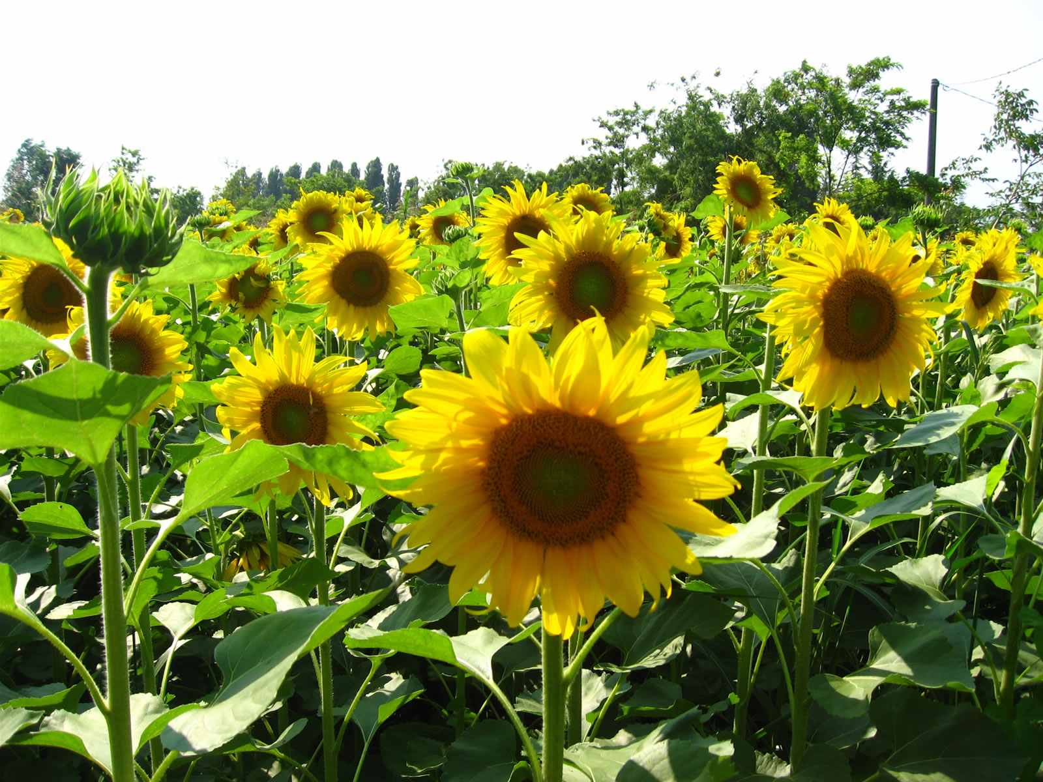
সূর্যমুখী
গাঁদা
হলুদ রঙের ফুল

Slide 12
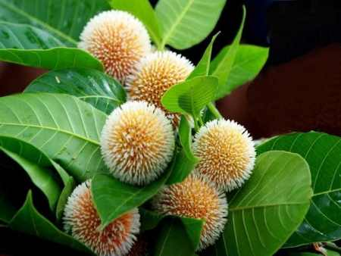
কদমফুল। দেখতে খুব সুন্দর।

Slide 13
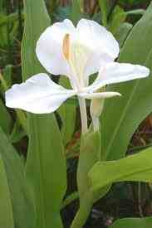
দোলনচাপা
এর সাদা চারটি পাপড়ি থাকে।

Slide 14
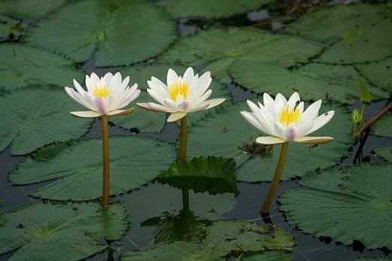
বিলে ঝিলে ফোটে শাপলা। এর রংও সাদা।

Slide 15
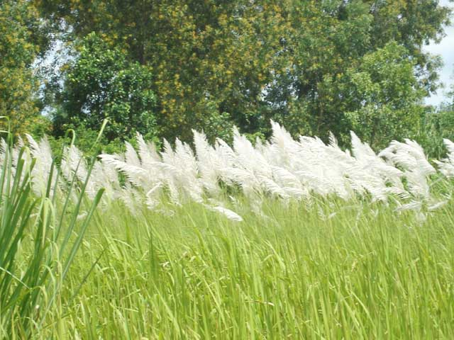
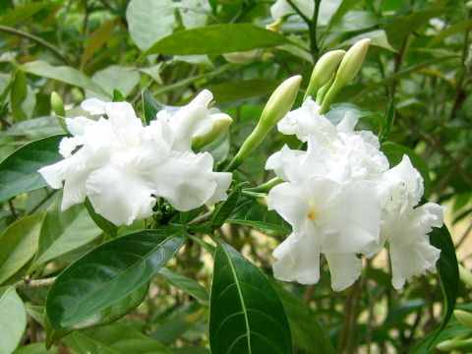
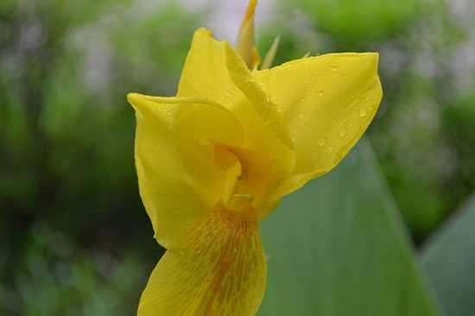
কাশফুল
টগর
কলাবতী

Slide 16
প্রমিত উচ্চারণে সরবে পড়বে।

Slide 17
কঠিন শব্দ ও যুক্তবর্ণ
1. কৃষ্ণচূড়া – কৃ = ক + ঋ-কার
- ষ্ণ = ষ +ণ
2. গন্ধরাজ - ন্ধ = ন + ধ

Slide 18
সুগন্ধিযুক্ত ফুল ও গন্ধছাড়া ফুল আলাদা করে লেখ

Slide 19
সবাইকে ধন্যবাদ

